Slide 1










(+593)988959107

Slide 2



ADVENTISTA DEL SÉPTIMO DÍA
MOVIMIENTO DE REFORMA

Slide 3





Asiste Puntual
Cada sábado 9:00am (Ecuador) por:
ASDMR ECUADOR
Unión Ecuatoriana ASDMR
Registro
de Asistencia

Slide 4

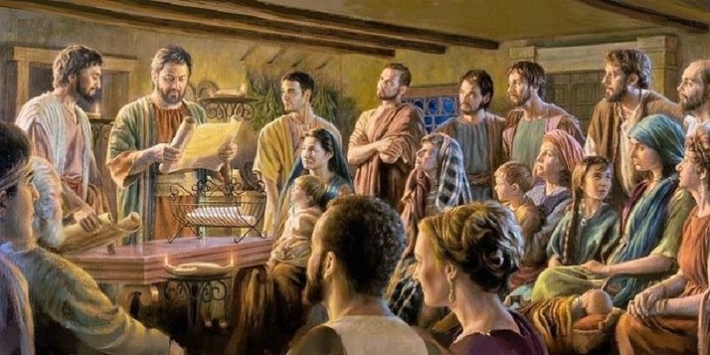


La lección de los niños para hoy es:
La Iglesia del principio
Sábado, 25 de enero de 2025

Slide 5
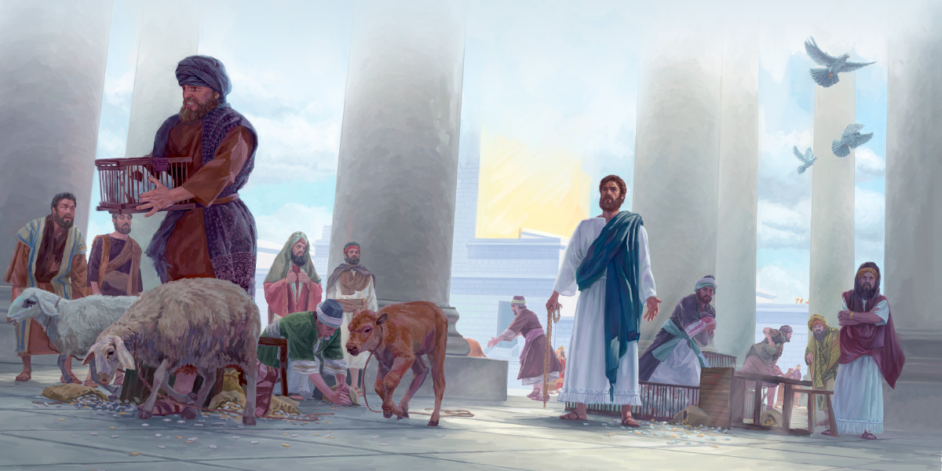
Jesús en el Templo
Sábado, 25 de enero de 2025
Lección 4

Slide 6



Verso bíblico de memoria
“Mas Jehová está en su santo templo; calle delante de él toda la tierra.”
(Habacuc 2:20)
Idea central
“Las dependencias de las iglesias deben ser investidas con sagrada reverencia.”
Testimonios para la Iglesia, tomo 5, p. 466.
Sábado, 25 de enero de 2025
Introducción

Slide 7
Se había perdido la reverencia en el templo, de tal forma que en lugar de ser un sitio para la adoración a Dios…
…se había convertido en un mercado bullicioso, lleno de corrupción, y en el que los líderes religiosos se enriquecían a expensas del pueblo.
Describe la situación que reinaba en el templo de Jerusalén al comienzo del ministerio público de Cristo.
El templo profanado
Domingo

Slide 8
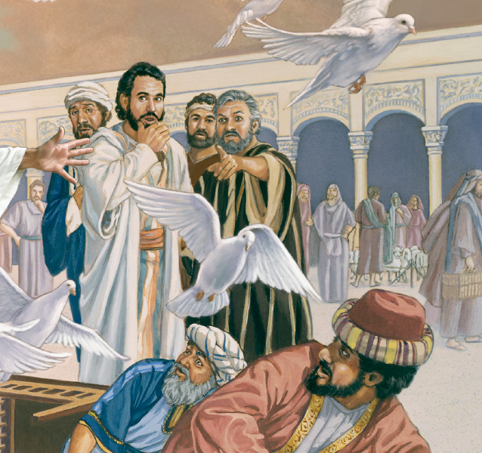
¿Cómo afectaba esto a los servicios del templo?
Los regateos, el mugido del ganado, los balidos de las ovejas, el arrullo de las palomas, el ruido de las monedas y las disputas airadas…
…impedían a los adoradores la comunión con Dios y al no distinguir entre lo santo y lo profano, las personas perdían de vista el significado espiritual de los rituales y sacrificios.
El templo profanado
Domingo

Slide 9
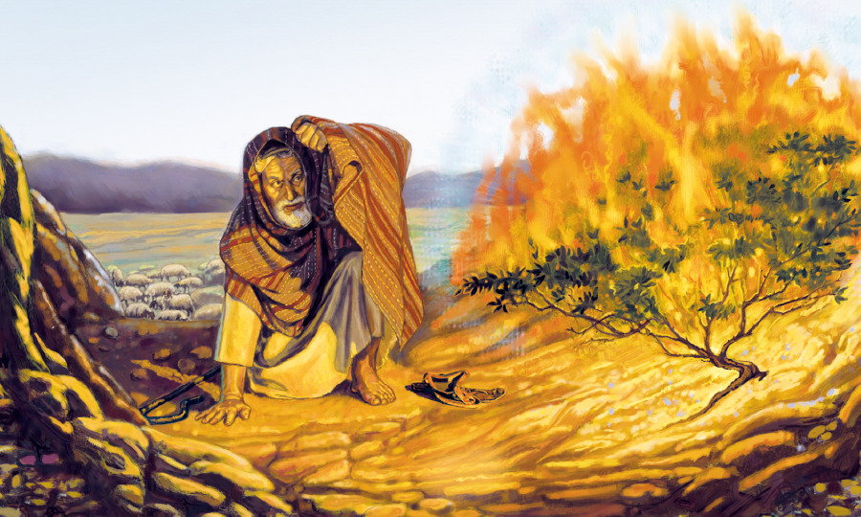
¿Cómo considera Dios el lugar donde manifiesta Su presencia, y cuál fue Su primera directiva en el monte Sinaí?
Dios considera santo el lugar donde Él manifiesta su presencia, por eso declaró al Monte Sinaí y al lugar de la zarza ardiente como lugares sagrados.
En el monte Sinaí, Dios ordenó establecer límites claros para proteger la santidad del monte y evitar que el pueblo se acercara sin preparación.
Reverencia en la casa de Dios
Lunes

Slide 10
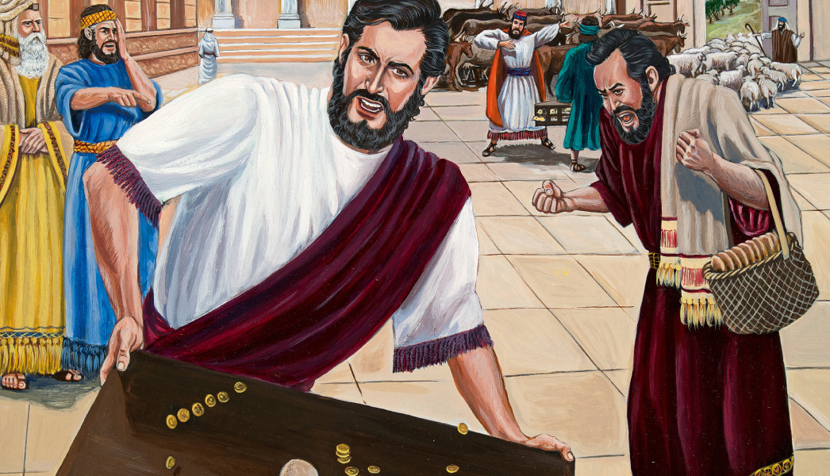
¿Cómo reaccionó Cristo ante la profanación del templo?
Jesús expulsó a los vendedores y cambistas del templo, derribó las mesas de los cambiadores y nadie se detuvo a recoger nada…
…así con celo por la pureza del templo condenó estas prácticas irreverentes y corruptas; y nadie puso en duda su autoridad.
Reverencia en la casa de Dios
Lunes

Slide 11
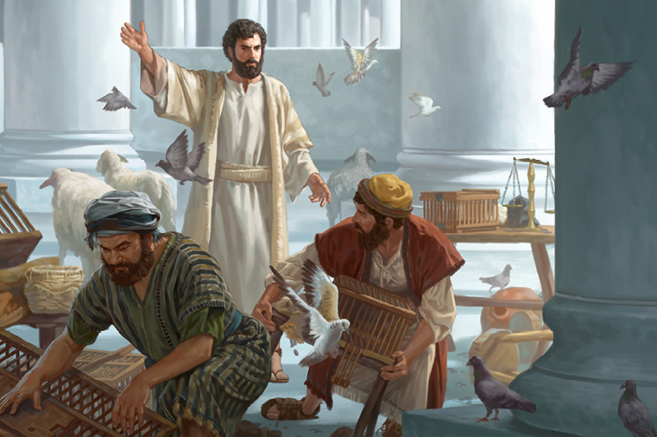
Al limpiar el templo de los compradores y vendedores…
…Jesús anunció su misión de limpiar el corazón de la contaminación del pecado…
…de los deseos terrenales, de las concupiscencias egoístas y de todo mal hábito.
¿Qué significaba el acto de Cristo de purificar el templo?
Reverencia en la casa de Dios
Lunes

Slide 12
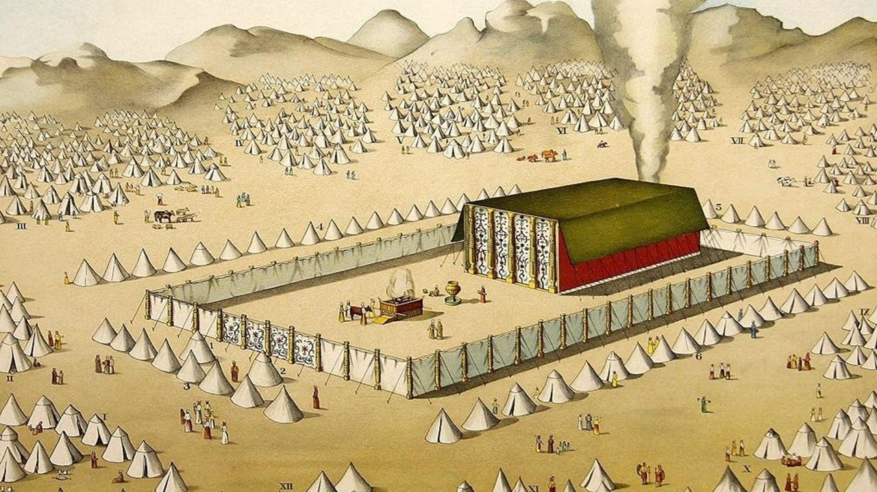
El propósito original de Dios al establecer su morada en medio de su pueblo…
…era que todo ser creado fuese un templo para que en él habitase el Creador.
¿Cuál era el propósito original de Dios al establecer Su santuario en medio de Su pueblo?
La presencia de Dios
Martes

Slide 13
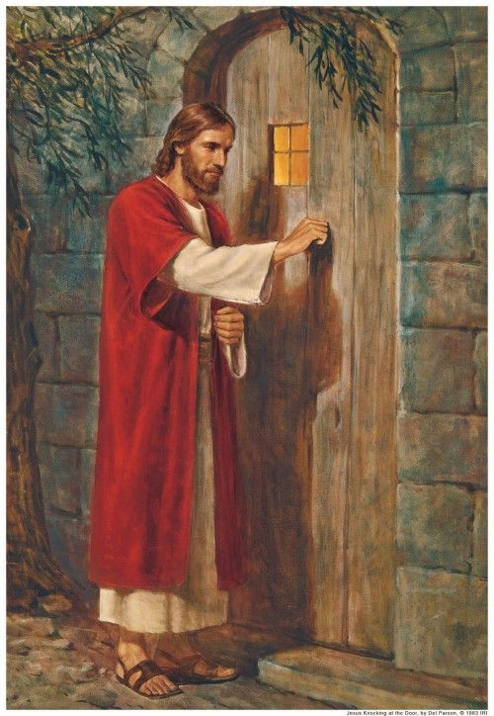
¿Por qué se hace referencia a los creyentes como el templo de Dios, y cómo debemos mantener de todo corazón la santidad de este templo?
Se hace referencia a los creyentes como el templo de Dios, porque mediante la gracia salvadora de Cristo, Dios mora en cada ser.
Para mantener la santidad del templo los creyentes deben con humildad y guía del Espíritu Santo trasladar la verdad que conocen al templo interior del alma…
…así ésta domina su vida y se introduce en el corazón para refinar y santificar el carácter; este hecho convierte a cada creyente en un misionero de Dios.
La presencia de Dios
Martes

Slide 14
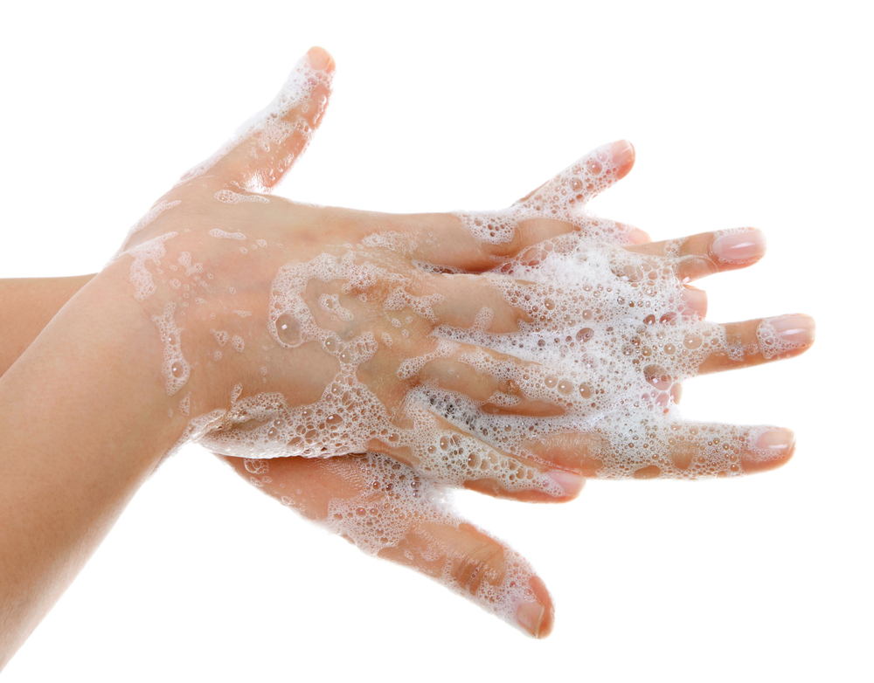
¿Qué debemos comprender acerca de nuestra condición de desvalidos al tratar de purificar el templo?
Debemos comprender que, por nuestras propias fuerzas, somos incapaces de purificar el templo…
…Job señala que el ser humano, por su naturaleza caída, no puede producir pureza ni santidad por sí mismo.
La purificación del templo viviente
Miércoles

Slide 15
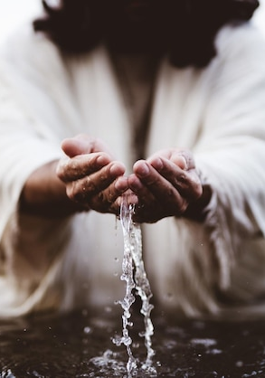
¿Cuál es el secreto para poder presentarse ante un Dios santo con un corazón limpio?
El secreto no está en nuestra capacidad, sino en la obra transformadora de Dios…
…solo Cristo puede purificar el templo y echar a lo profundo de la mar nuestros pecados…
…para presentarnos ante Dios con un corazón limpio y sensible a su voluntad.
La purificación del templo viviente
Miércoles

Slide 16
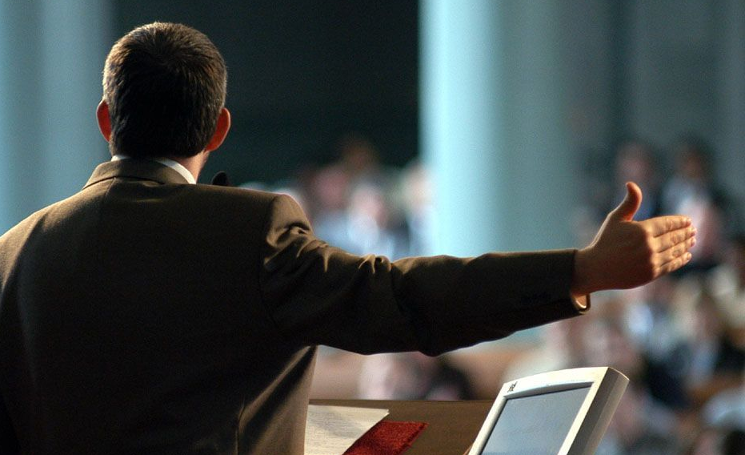
Dios encomienda a los líderes la tarea de educar al pueblo en la distinción entre lo santo (dedicado a Dios) y lo profano (común o impuro)…
…los líderes son representantes de Dios ante la nación por tanto deben con su ejemplo demostrar cómo honrar a Dios en el espacio dedicado a la adoración.
¿Cómo responsabiliza Dios a los líderes de su pueblo para que mantengan diligentemente el carácter sagrado de su casa?
Purificando el templo hoy
Jueves

Slide 17
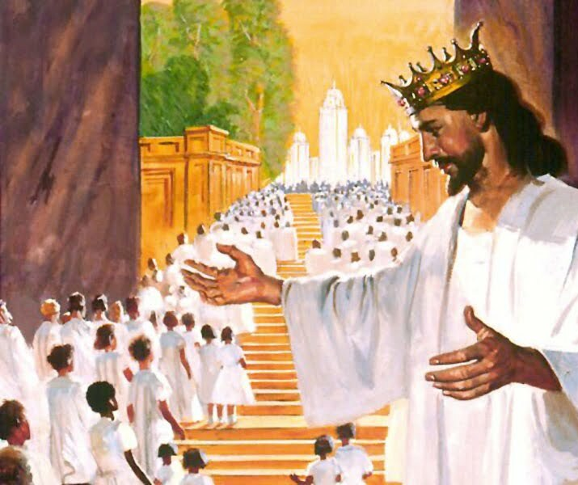
Explica la victoria esencial que ha de obtenerse mediante la fortaleza de Cristo.
Mediante la fortaleza de Cristo y la guía del Espíritu Santo, el carácter de Cristo es reproducido en nosotros…
…esto nos da el privilegio de ser llamados hijos de Dios, y aptos para morar con Él en la eternidad.
Purificando el templo hoy
Jueves

Slide 18





La acción de Jesús al purificar el templo no solo denunció la corrupción y la irreverencia, sino que también llamó a una restauración espiritual, recordando que el templo es un lugar especial para adorar a Dios.
Los espacios destinados al culto y la adoración deben ser tratados con profunda reverencia, pues no son lugares comunes, sino sagrados pues la presencia de Dios habita en ellos.
El templo de Jerusalén simboliza la presencia de Dios entre su pueblo y su deseo de tener comunión con ellos, este simbolismo se extiende a los creyentes, quienes son templos vivientes del Espíritu Santo.
Así como Jesús limpió el templo de Jerusalén, Él desea eliminar de nuestras vidas todo lo que deshonra a Dios, renovando nuestros pensamientos, motivos y acciones mediante el poder de Su Espíritu Santo.
Las dependencias del templo de Dios son sagradas; los líderes de la iglesia deben garantizar que las actividades en la casa de Dios reflejen el carácter y propósitos de Dios, haciendo diferencia entre lo santo y lo profano.
Afirmo lo que aprendí
Resumen

Slide 19

Avanzo
Creo que Dios merece reverencia y respeto, especialmente en su presencia y en su templo.
al tomar buenas decisiones
¡Decido mostrar una actitud de respeto y solemnidad en los lugares de adoración, reconociendo la santidad de Dios y animando a otros a hacer lo mismo!
Aplico a mi vida lo que aprendí
Decisión

Slide 20


Soy Mayordomo:
Planifico mi ofrenda
Para transferencias bancarias:
Banco Pacífico
Cuenta Corriente #637254
Banco Pichincha
Cuenta de Ahorros #3735728600
RUC: 1790984362001
ADVENTISTAS DEL SÉPTIMO DÍA MOVIMIENTO DE REFORMA UNION ECUATORIANA
DIEZMOS
OFRENDAS
Mayordomía

